Slide 1
GIT版本控制
基礎介紹

Slide 2
什麼是git?
Git是一種分散式版本的版本控制系統
Git 的優點
  免費
  速度快、檔案體積小
  分散式系統(沒網路可以存在本機，有網路在同步)

Slide 3
安裝git
Linux
  $sudo yum install git-all
  如果你是使用 Debian 系列的發行版，你可以使用 $ sudo apt-get install git-all

Slide 4
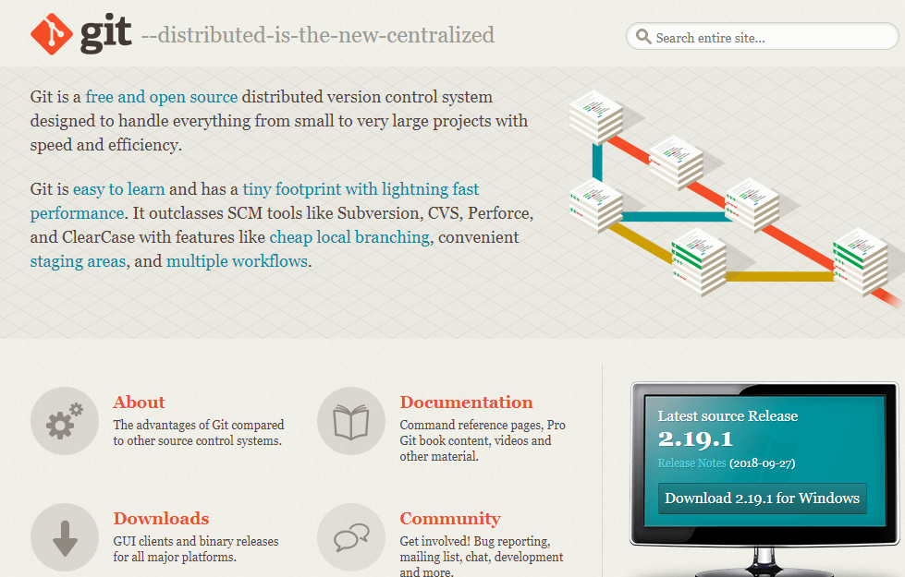
安裝git
Windows
  官網下載

Slide 5

開啟git
開啟git bash
到需要被版本控制目錄下方，初始化git
  $git init

Slide 6
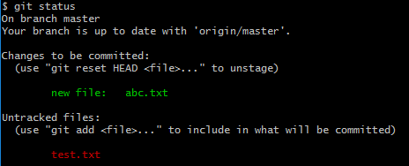
基本git操作
$git status 查看目錄下檔案的狀態
$git add 檔案名

Slide 7
基本git操作
$git add –all
$git commit –m “備註”
$git log
$git reflog

Slide 8
git與遠端協同工作
初次設定遠端地址
  $git remote add origin 地址
  $git push -u origin master
查看遠端地址
  $git remote –v
設定新的遠端地址
  $git remote set-url origin 地址

Slide 9
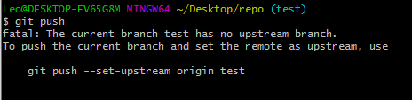
git與遠端協同工作
$git push
如果新建分支第一次push，會提示
之後只需要輸入$git push origin

Slide 10
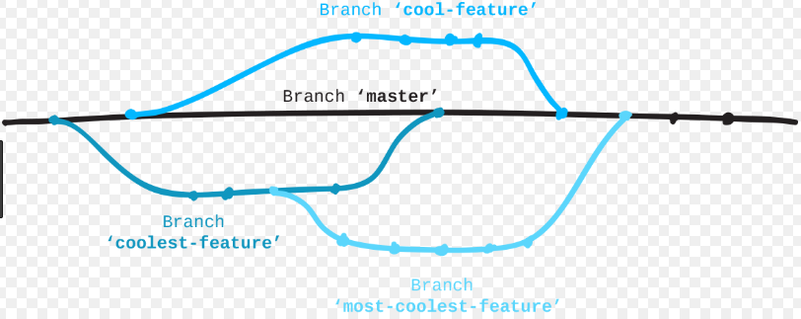
git分支
$git branch 分支名 (建立分支)
$git branch (查看所有分支)
$git checkout 分支名 (切換分支)
$git branch –m master dog(把master改名dog)

Slide 11
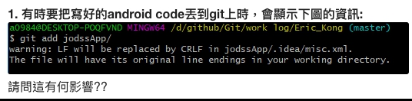
Q & A
原因是因為 windows 所使用的換行符號是 CRLF ，Git 會在提交的時候為了將換行符號統一，將 CRLF 轉換為 LF，並且會在偵測到需轉換時，會提出警示訊息。
https://adon988.logdown.com/posts/7642074-git-resolves-to-appear-warninglfll-be-replaced-by-crlf-the-file-would-have-its-original-line-endings-in-your-working-directory

Slide 12
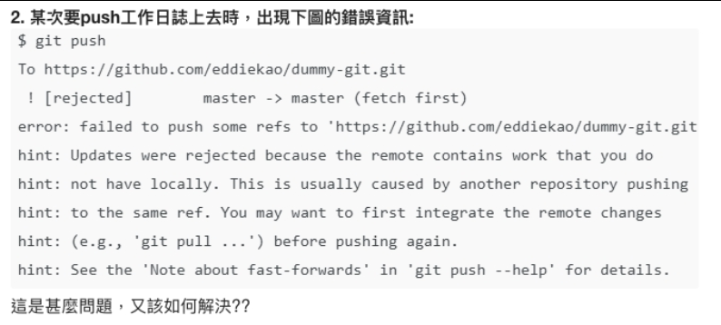
Q & A
同時有人上傳git 或 伺服器裡有新增了本地git並不知道的資料，可以先pull跟本地git做整合再push

Slide 13
Q & A
Merge是合併的意思，可以讓你的分支合併到主支裡，合併結束後，分支就會消失

Slide 14
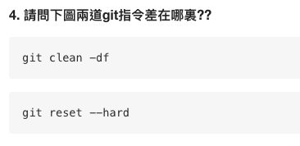
Q & A
$git clean –df (會把所有沒再暫存區的檔案刪除)
$git reset - -hard 檔案編號 (把檔案還原到編號版本)

Slide 15
Q & A
Q : 如何將 http://60.245.59.136:3000/ 伺服器的git資料抓到 本機指定目錄？
git fetch ? git merge ? git pull?
A : git pull = git fetch + git merge
    在指定目錄下git clone

Slide 16
Q & A
Q: 如何在76伺服器 從 http://60.245.59.136:3000/ 伺服器抓取之前git所上傳的資料？
A: 在76端使用git抓取伺服器git

